Slide 1
Link tham khảo:
https://www.youtube.com/watch?v=PCQqUA0MQFY
Mặc định là ko cần tài khoản thì vẫn có thể mua hàng.
Cần cài đặt trong woocommer

Slide 2
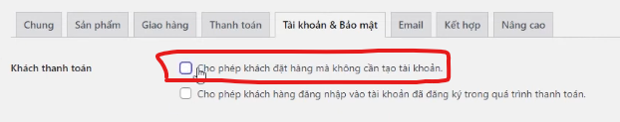
Tắt bỏ tính năng này để ko thanh toán đc khi chưa có tài khoản

Slide 3
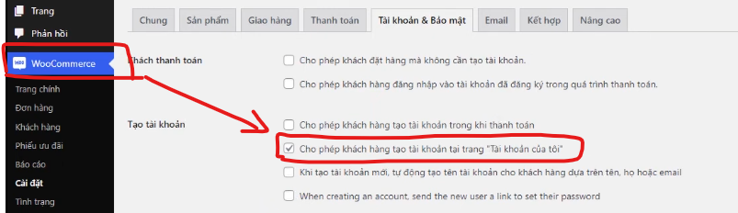
Chọn dòng số 2.

Slide 4
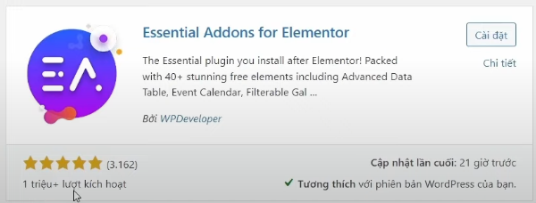
Chức năng đăng nhập tài khoản
Cài thêm Plugin
Plugin tạo trang đăng ký và đăng nhập.

Slide 5
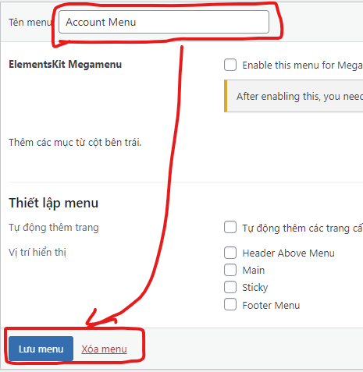
Tạo ra một Menu mới:

Slide 6
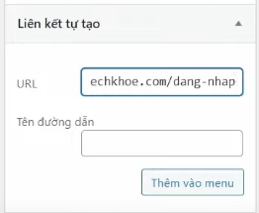
Tạo ra liên kết tự tạo
Liên kết đến trang đăng nhập.

Slide 7
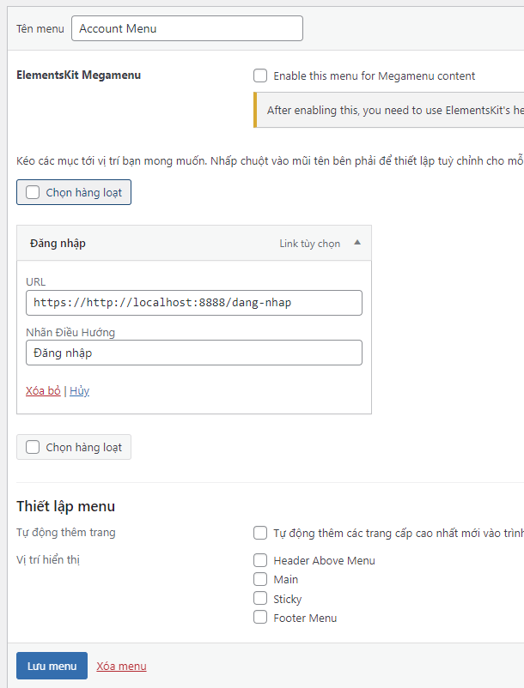
Nhấn lưu lại.

Slide 8
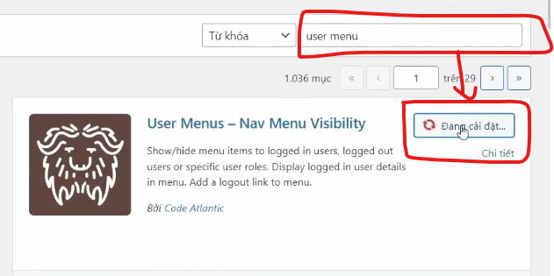
CÀI Plugin UserMenu:

Slide 9
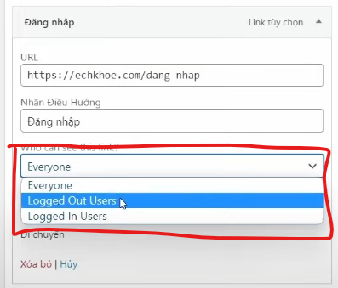

Áp dụng cho những người chưa đăng nhập có thể xem được link này.

Slide 10
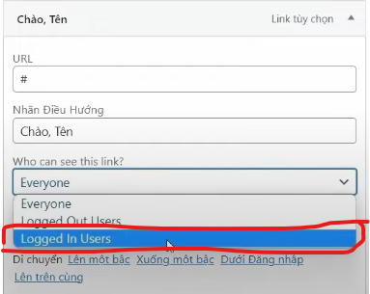
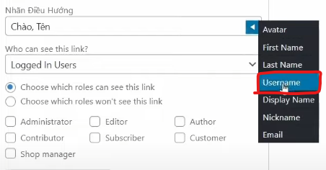
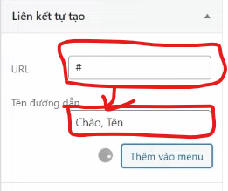
Hiển thị tên người dùng( User) đang đăng nhập WebSite
Chỉ hiển thị với người đã Loggin rồi.

Slide 11
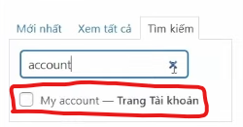
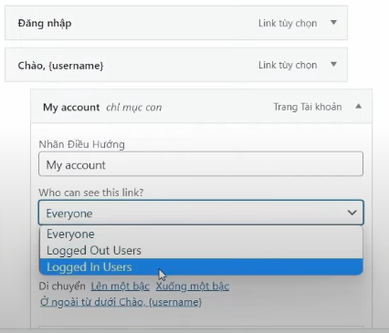
Menu tài khoản cho phép User chỉnh sửa tài khoản của mình
Là trang con của trang Chào tài khoản.

Slide 12
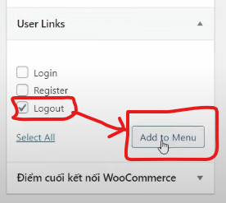
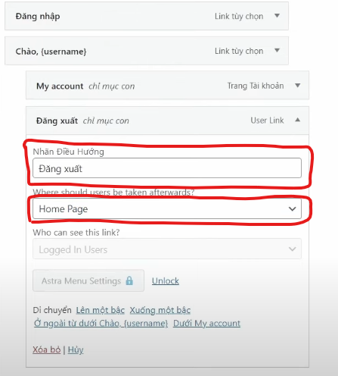
Tạo ra nút Log-out
Cho quay trở về trang chủ khi đăng xuất.

Slide 13
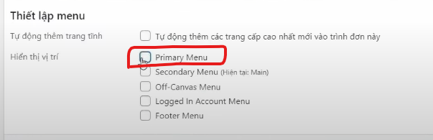

Slide 14
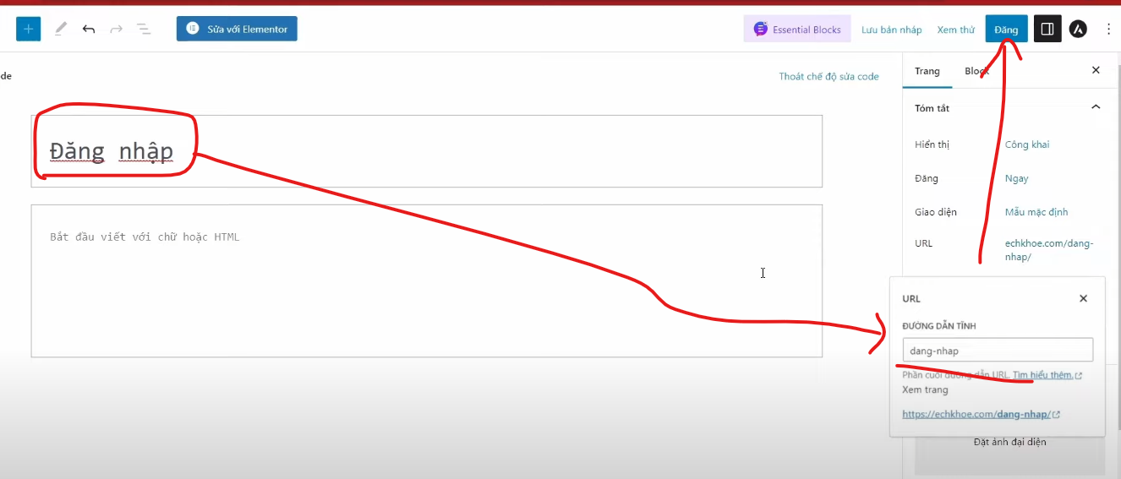
Tạo trang đăng nhập
Tiến hành sửa trang với Elementor.

Slide 15
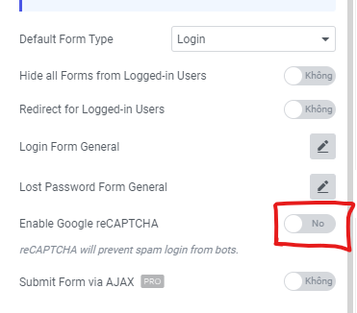
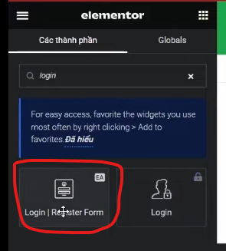
Bỏ tính năng gg hỏi có phải là robot hay ko của google

Slide 16
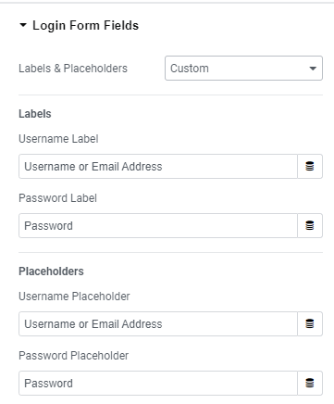
Chỉnh nội dung hiển thị.

Slide 17
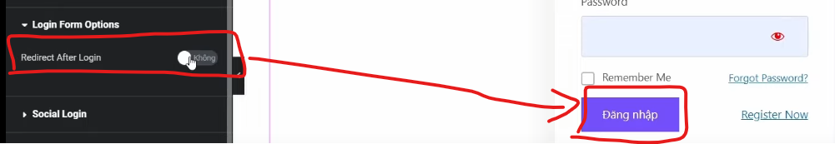
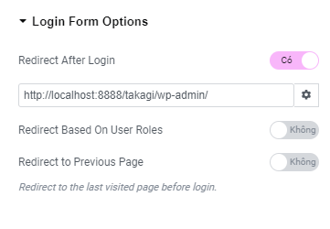
Chỉnh trang đi vào sau khi đăng nhập.
Điền link trang muốn đi vào.

